Slide 1
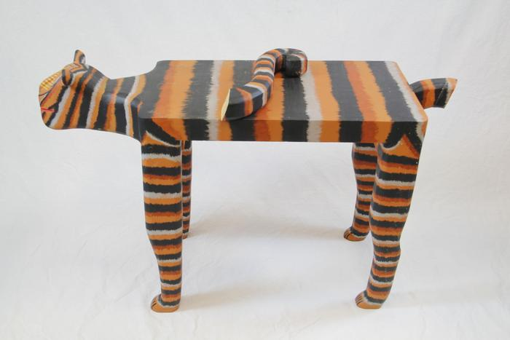
Tiger Table (EH31)

